Slide 1
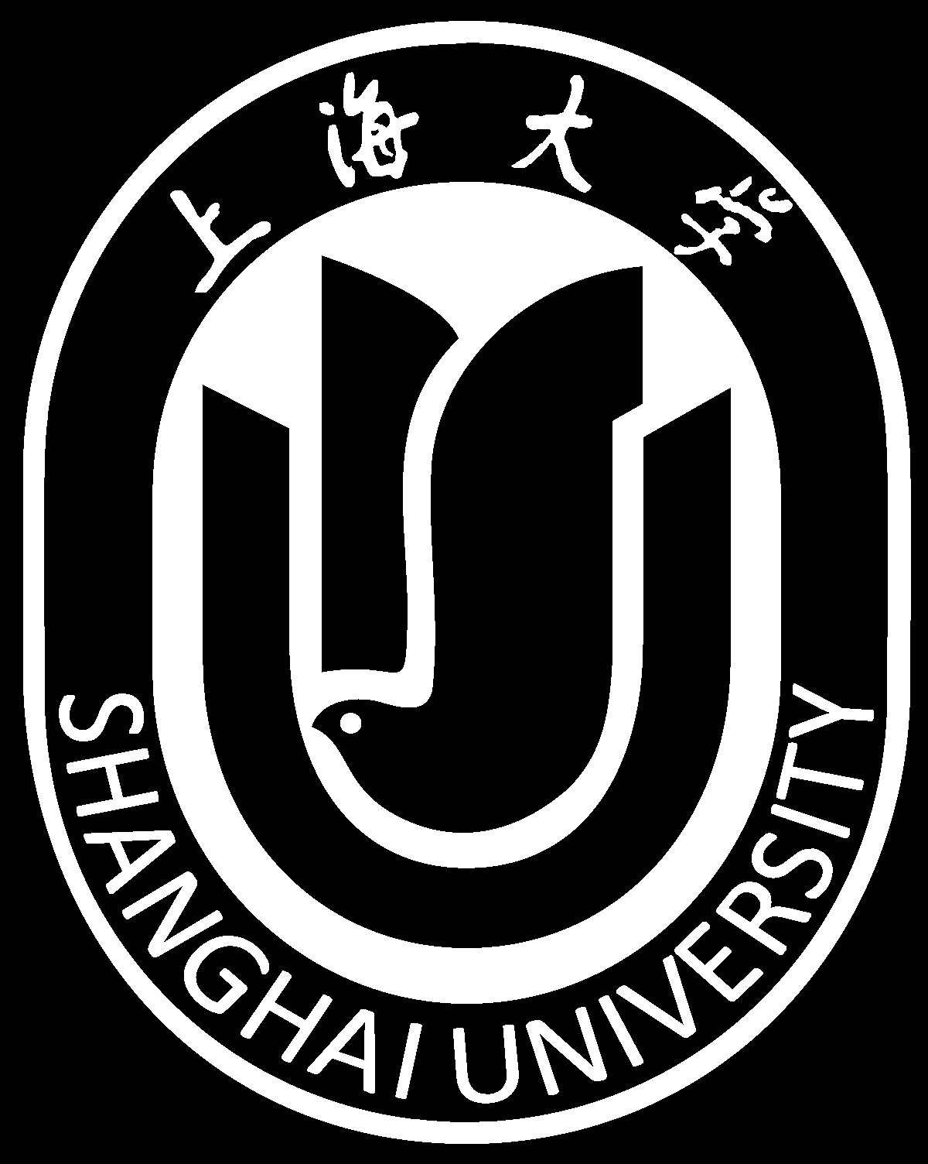
2021.10.13 汇报
汇报人：于烨泳
学号 ：21820236
汇报日期： 2021.10.13

Slide 2
Crystal Graph Convolutional Neural Networks for an Accurate and Interpretable Prediction of Material Properties
1

Slide 3
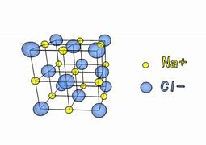
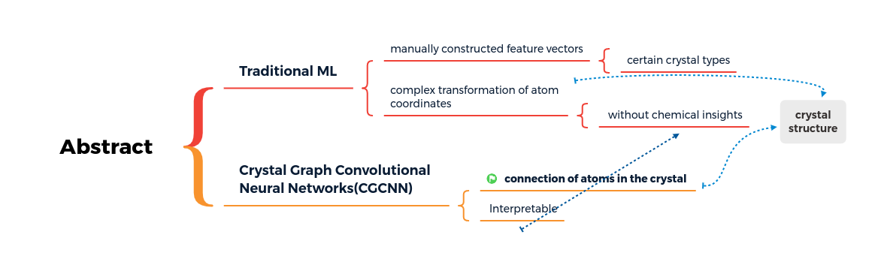
Abstract
Notes:
使用机器学习方法加速晶体材料的设计，通常需要手动构建特征向量或复杂的原子坐标变换来输入晶体结构，这要么将模型限制在某些晶体类型，要么难以提供化学洞察力。
一个晶体图卷积神经网络框架，直接从晶体中的原子连接中学习材料特性，为晶体材料提供一个普遍的、可解释的表示
框架是可解释的，因为人们可以提取局部化学环境对全局特性的贡献

Slide 4
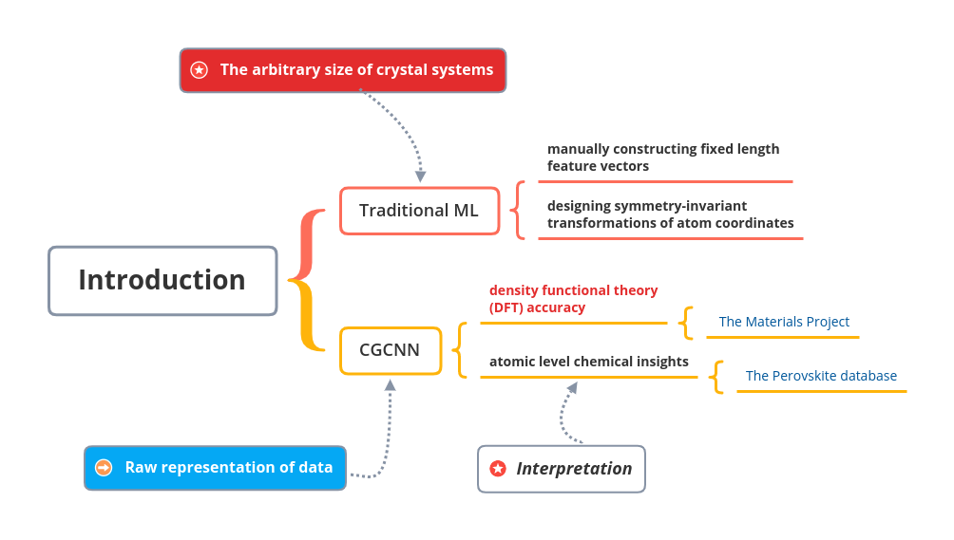
Introduction
Density-functional theory (DFT) is a successful theory to calculate the electronic structure of atoms, molecules, and solids.
It’s goal is the quantitative understanding of material properties from the fundamental laws of quantum mechanics.
Notes:
晶体系统的任意性给传统的机器学习带来了挑战，因为它们需要被表示为固定长度的矢量，以便与大多数ML算法兼容.
在用材料项目的数据进行训练后，CGCNN在DFT计算方面取得了与DFT相比对8种不同性质的实验数据相似的准确性，表明了该方法的通用性。
通过从总能量中提取过氧化物结构中每个位点的能量来证明CGCNN的可解释性，这是一个学习局部化学环境对全局属性贡献的例子。
从结果中归纳出的经验法则与发现更稳定的过氧化物的常识一致，可以大大减少高通量筛选的搜索空间。

Slide 5
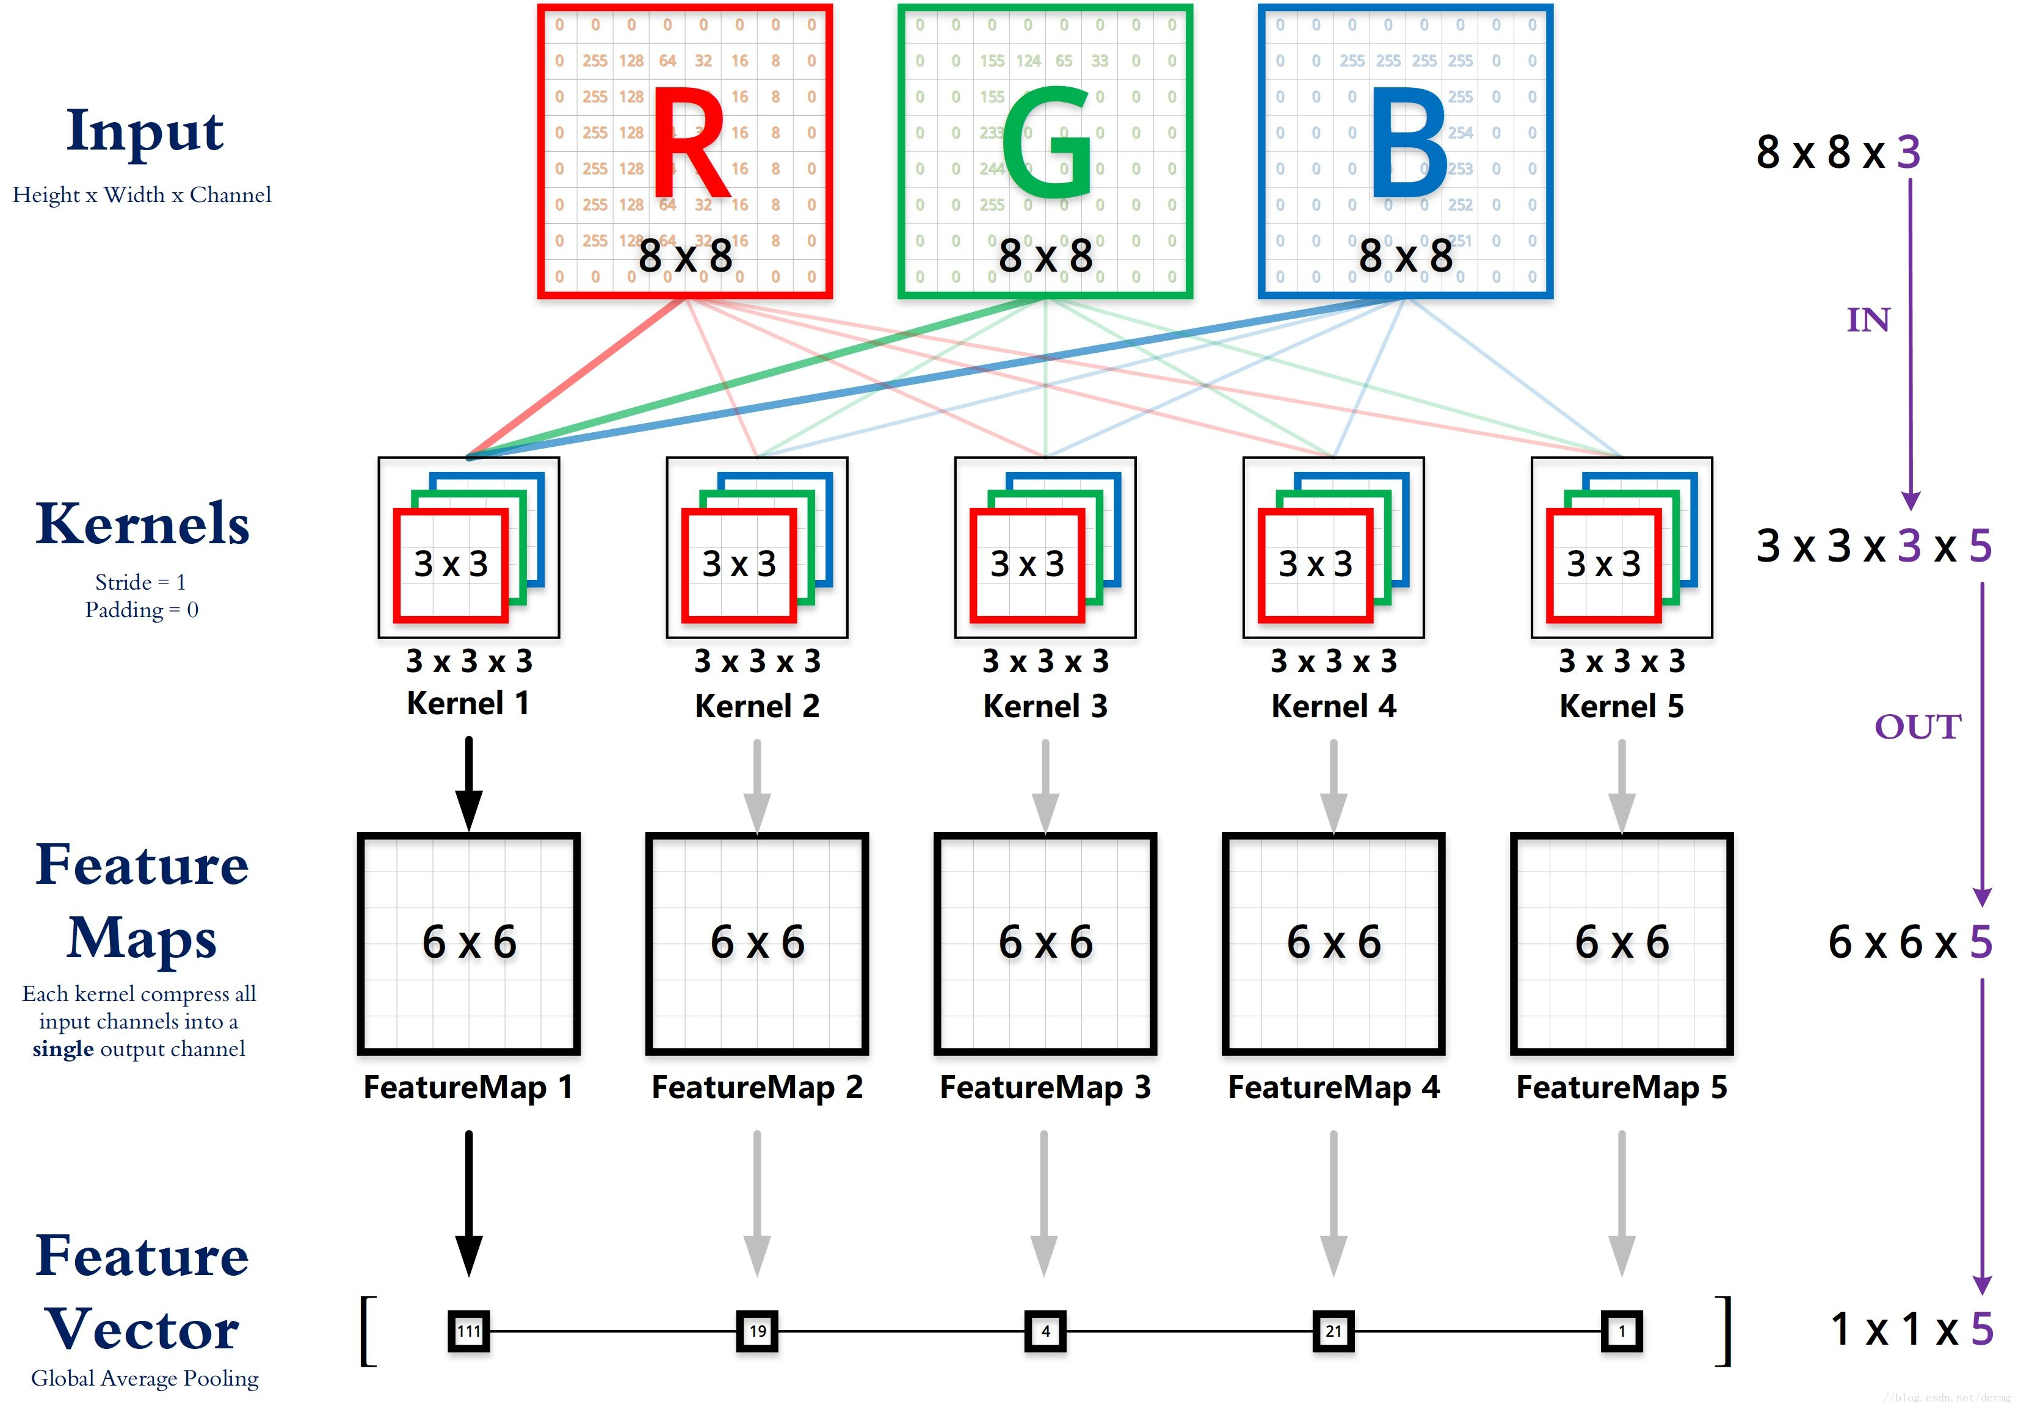
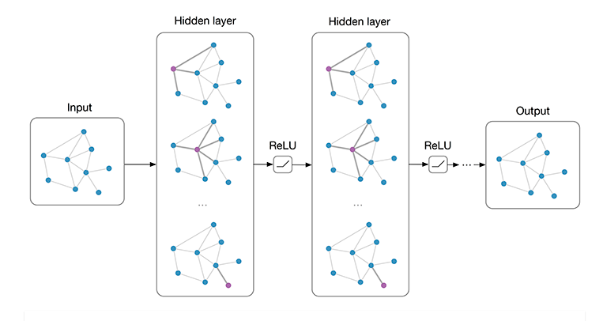
Graph Convolutional Neural Networks(GCN)
Euclidean Structure
Non Euclidean Structure
Notes:
(1)CNN无法处理Non Euclidean Structure的数据，学术上的表达是传统的离散卷积（如问题1中所述）在Non Euclidean Structure的数据上无法保持平移不变性。通俗理解就是在拓扑图中每个顶点的相邻顶点数目都可能不同，那么当然无法用一个同样尺寸的卷积核来进行卷积运算。
(2)由于CNN无法处理Non Euclidean Structure的数据，又希望在这样的数据结构（拓扑图）上有效地提取空间特征来进行机器学习，所以GCN成为了研究的重点。
(3)读到这里大家可能会想，自己的研究问题中没有拓扑结构的网络，那是不是根本就不会用到GCN呢？其实不然，广义上来讲任何数据在赋范空间内都可以建立拓扑关联，谱聚类就是应用了这样的思想（谱聚类（spectral clustering）原理总结）。所以说拓扑连接是一种广义的数据结构，GCN有很大的应用空间。

Slide 6
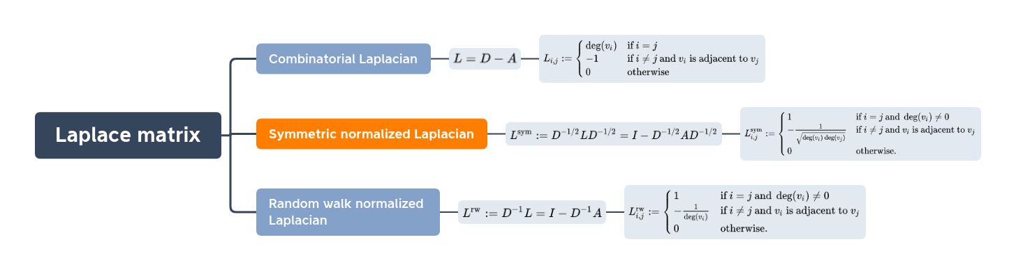
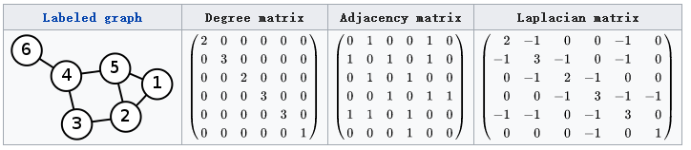


Laplace matrix

Slide 7


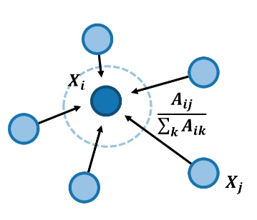
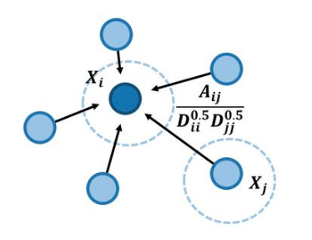
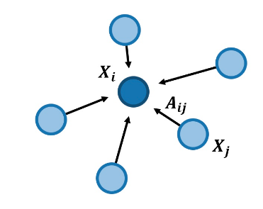
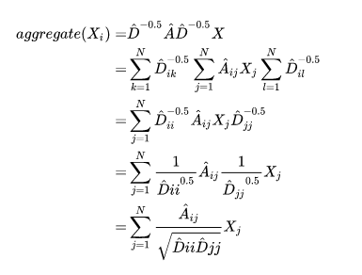
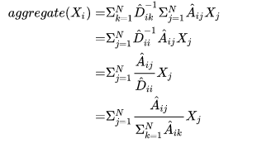
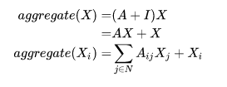
SEMI-SUPERVISED CLASSIFICATION WITH GRAPH CONVOLUTIONAL NETWORKS
Notes:
只使用A的话，由于A的对角线上都是0，所以在和特征矩阵H相乘的时候，只会计算一个node的所有邻居的特征的加权和，该node自己的特征却被忽略了。因此，我们可以做一个小小的改动，给A加上一个单位矩阵I，这样就让对角线元素变成1了。
A是没有经过归一化的矩阵，这样与特征矩阵相乘会改变特征原本的分布，产生一些不可预测的问题。所以我们对A做一个标准化处理。首先让A的每一行加起来为1，我们可以乘以一个 [公式] ，D就是度矩阵。我们可以进一步把 [公式] 拆开与A相乘，得到一个对称且归一化的矩阵： [公式] 。

Slide 8

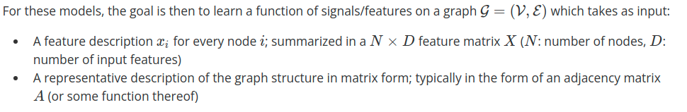
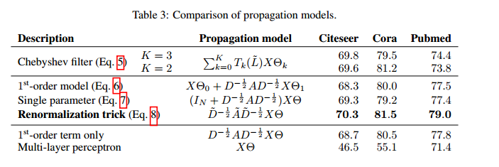


SEMI-SUPERVISED CLASSIFICATION WITH GRAPH CONVOLUTIONAL NETWORKS
http://tkipf.github.io/graph-convolutional-networks/

Slide 9
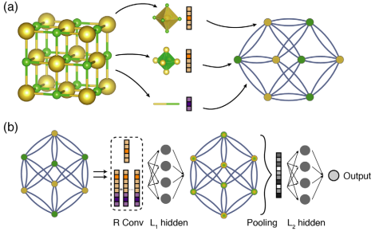


CGCNN
Notes:
晶体图虽然是无向图，但是允许同一对末端节点之间有多条边，这是晶体图因其周期性而具有的特征

Slide 10

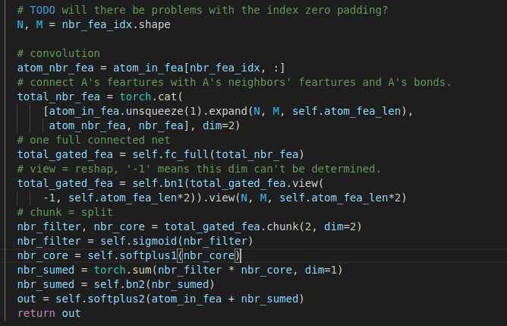

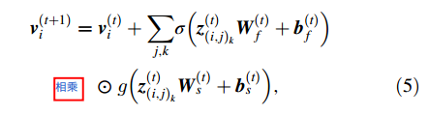
Convolution function of CGCNN

Slide 11
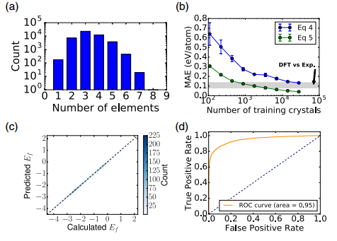
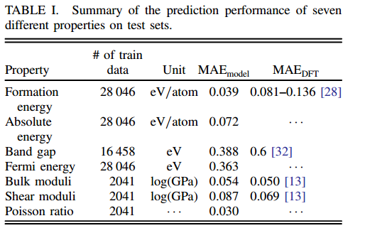
Experimental Results

Slide 12
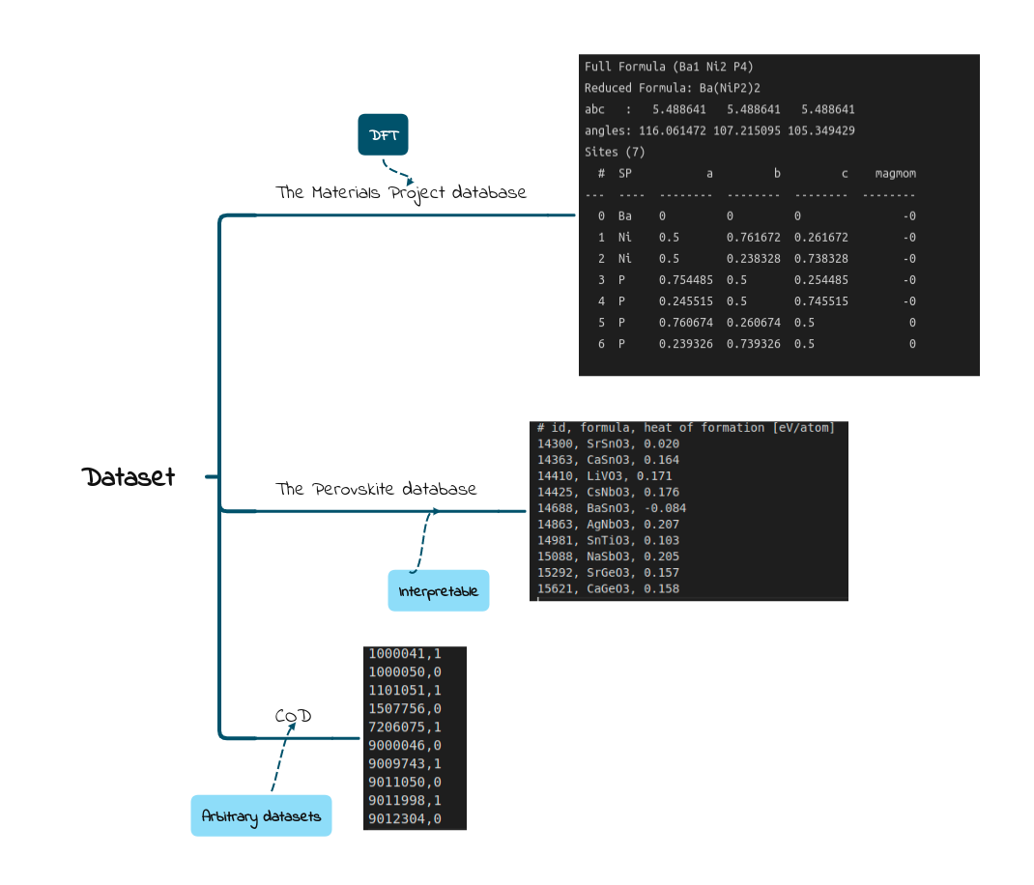
Dataset
The Materials Project database 晶体： https://www.materialsproject.org/open
COD 晶体： https://www.crystallography.net/cod/cif/
The Perovskite database: https://cmr.fysik.dtu.dk/cubic_perovskites/cubic_perovskites.html 过氧化物
CIF 文件定义: https://en.wikipedia.org/wiki/Crystallographic_Information_File
Notes:
综上所述，晶体图卷积神经网络为材料特性预测和设计知识提取提供了一个灵活的机器学习框架。该框架使用大约10^4^个训练数据对具有不同结构类型和成分的无机晶体的八种特性提供了可靠的DFT计算估计。作为知识提取的一个例子，我们将这一方法应用于新的过氧化物材料的设计，并表明从模型中提取的信息与常见的化学见解是一致的，并大大减少了高通量筛选的搜索空间。

Slide 13
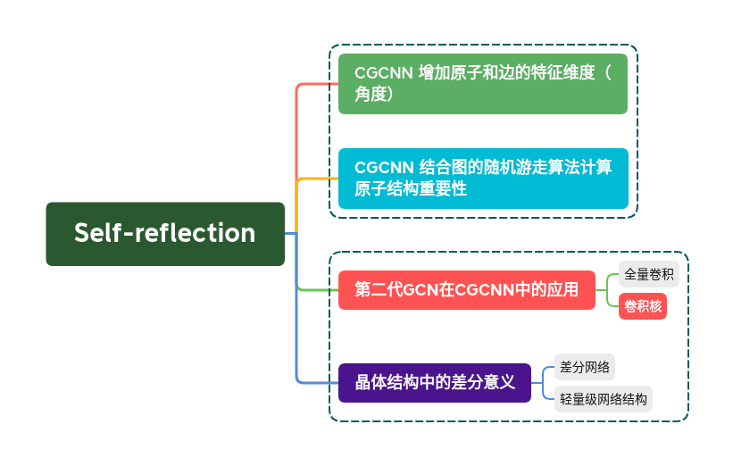
Self-reflection

Slide 14
谢谢~！
汇报人：于烨泳
学号 ：21080236
汇报日期： 2021.10.13

